Slide 1
Технические параметры мехлопат и драглайнов.
У вскрышных экскаваторов стрела имеют увеличенную длину. Они предназначены, в основном для перемещения породы в отвал. Экскаваторы с ковшом вместимостью до 15 м³ применяются для погрузки горной массы в транспортные сред­ства, расположенные выше горизонта установки экскаватора.
Шагающие драглайны (рис. 3.4) в нашей стране выпускаются с ковшом вместимостью 4—100 м³ и стрелой длиной до 125 м. Они предназначены для разработки забоев, расположен­ных как ниже; так и выше горизонта установки экскаватора, и для перевалки породы в выработанное пространство. Шагаю­щий ход обеспечивает перемещение драглайна по насыпной породе. Давление драглайна на основание при работе около 0,1 МПа, а при шагании около 0,2 МПа.
Основными технологическими параметрами одноковшовых экс­каваторов являются рабочие параметры, вместимость ковша, га­бариты, масса, преодолеваемый уклон, давление на основание.
Рабочими параметрами мехлопат являются радиус и высота черпания и разгрузки, зависящие от длины рукояти и стрелы, угла наклона стрелы и размеров экскаватора.
Радиус Rч черпания—горизонтальное расстояние от оси вра­щения экскаватора до режущей кромки ковша при черпании. Мак­симальный радиус Rчтах черпания соответствует максимально выдвинутой в горизонтальном положении рукояти (рис. 3.5). Ми­нимальный радиус Rчmin черпания соответствует подтянутой к гу­сенице рукояти с ковшом на горизонте установки экскаватора. Радиус Rч. у черпания на горизонте установки экскаватора — мак­симальный радиус черпания на горизонте установки экскаватора.

Slide 2
Высота Rч черпания—вертикальное расстояние от горизонта установки экскаватора до режущей кромки ковша при черпании. Максимальная высота Rч max черпания соответствует максимально поднятой рукояти. Различают высоту Нч черпания при максималь­ном радиусе черпания, а также максимальную глубину Нк чер­пания ниже горизонта установки экскаватора.
Радиус Rp разгрузки—горизонтальное расстояние от оси вра­щения экскаватора до центра ковша нр» выгрузке из него гор­ной массы. Максимальный радиус Rp max разгрузки соответствует максимально выдвинутой горизонтально расположенной ру­кояти при разгрузке.
Высота Ну разгрузки — вертикальное расстояние от горизонта установки экскаватора до нижней кромки днища открытого ковша при разгрузке. Максимальная высота Rчмах разгрузки со­ответствует максимально поднятому ковшу при разгрузке.
Радиус черпания и радиус разгрузки соответствуют определен­ным значения Rч и Rр. Максимальные значения радиусов черпа­ния и разгрузки не совпадают с максимальными значениями вы­соты черпания и разгрузки.
Рабочие параметры экскаватора ограничивают сферу его дей­ствия и определяют размеры забоя. Габариты экскаватора определяются радиусом Rк вращения кузова и высотой Rэ экскаватора (см. рис. 3.5). Радиус враще­ния кузова определяет возможное положение экскаватора в за­бое и ширину проводимых траншей. Высота экскаватора соот­ветствует вертикальному расстоянию от горизонта установки экс­каватора до верхнего края наиболее выступающей вверх несъемной его части. Она определяет возможность прохода экскаватора под препятствием (перекрытие, эстакада, ЛЭП и др.) при сня­том или опущенном в транспортное положение рабочем оборудо­вании.
Мехлопаты массой до 1000 т преодолевают подъем до 12°, а мехлопаты с большей массой—до 7°.

Slide 3
Рис. 3.6. Рабочие параметры драглайна

Slide 4
Мехлопата устанавливается на рабочей площадке уступа и по мере отработки заходки перемещается вперед. Рабочий цикл мех­лопаты включает следующие основные операции: черпание (на­полнение ковша), поворот к месту разгрузки, разгрузку породы из ковша и поворот в забой. Выдвижение и опускание ковша для разгрузки совмещаются с поворотом экскаватора. На повороты экскаватора затрачивается примерно 55—60 % времени цикла. Поэтому при уменьшении угла поворота экскаватора продолжи­тельность его цикла уменьшается, а техническая производитель­ность возрастает.
Рабочими параметрами драглайнов являются радиус R_{ч} чер­пания, глубина H_{ч} черпания, радиус R_{р} разгрузки, высота Н_{р} раз­грузки (рис. 3.6). Они зависят от длины стрелы и угла ее на­клона. Различают радиус R_{ч} черпания без заброса ковша и ра­диус R_{ч} черпания с забросом ковша. Дальность заброса ковша зависит от модели драглайна и квалификации машиниста и из­меняется в пределах 2,5—15 м. Угол отклонения подъемного ка­ната от вертикали при забросе ковша составляет 12—15°.
Глубина Нч черпания—вертикальное расстояние от горизонта установки экскаватора до нижней площадки разрабатываемого уступа (дна выработки). Глубина черпания зависит от длины и угла наклона стрелы, установки драглайна в забое, физических свойств пород, длины канатов, квалификации машиниста. Угол наклона стрелы составляет 30—35°. Уменьшение угла наклона ве­дет к увеличению радиуса и глубины черпания драглайна. Операции рабочего цикла драглайна выполняются в следую­щем порядке: заброс ковша в забой, установка ковша в рабочее положение, черпание (наполнение ковша), выведение ковша из забоя, поворот к месту разгрузки, разгрузка, поворот к забою. Операции опускания ковша в забой и выведения его из забоя совмещаются с поворотом экскаватора. При перемещений породы в отвал возможна разгрузка ковша без остановки экскаватора, который делает поворот на 360°. В этом случае продолжитель­ность цикла уменьшается, так как разгрузка ковша совмеща­ется с поворотом экскаватора и осуществляется без его остановки для перемены направления поворота.

Slide 5
Технология выемки горной массы и параметры забоев мехлопат и драглайнов.
Забой является рабочим местом экскаватора. Параметры и форма забоя зависят от параметров экскаваторов и характеристики горной массы. При выемке горной массы мехлопатами различают следующие типы забоев: торцовый (боковой), тупиковый (тран­шейный) и фронтальный. Торцовый забой обеспечивает максимальную производительность экскаватора, что объясняется небольшим средним углом поворота к разгрузке (не более 90°), удобной подачей транспортных средств под погрузку и минималь­ными простоями при перемещении и наращивании транспортных коммуникаций. Тупиковый (траншейный) забой применяется при проведении траншей в основном при использовании автомобиль­ного и конвейерного транспорта. В случае проведения траншей с использованием железнодорожного транспорта экскаватор, как правило, работает с верхней погрузкой. При фронтальном забое средний угол поворота экскаватора составляет 120—140°. Из-за малой ширины заходки возникает необходимость более частого наращивания и перемещения транспортных коммуникаций, что значительно снижает производительность экскаваторов. Поэтому фронтальный забой применяется редко (при отработке разнород­ных заходок с использованием автотранспорта). В торцевом и траншейном забоях мехлопаты могут работать по схемам, пока­занным на рис. 3.8 и 3.9.
Схемы разработки забоев, их форма и размеры при выемке мягких и разрыхленных взрывом пород существенно различа­ются.
В мягких породах профиль забоя соответствует траектории движения ковша. Вследствие этого забой имеет крутой откос (угол откоса 70—80°). Высота h_{у} разрабатываемого уступа по условию обеспечения безопасности не должна превышать максимальной высоты Нчтах черпания экскаватора, т. е. h_{у} < R_{ч.maх}.

Slide 6
Если это условие не соблюдается, в верхней части уступа будут созда­ваться нависи, могущие при обрушении вызвать повреждение экс­каватора. Высота разрабатываемого уступа в скальных и полускальных породах не должна превышать максимальной высоты R_{ч.maх} черпания экскаватора более чем в 1,5 раза. т.е. h_{у} < 1.5 R_{ч.maх}. При этом высота раз­вала при одно- и двухрядном взрываний не должна превышать максимальную высоту черпания экскаватора, а при многорядном взрываний - полуторную максимальную высоту черпания. При экскавации взорванной горной массы должны приниматься до­полнительные меры по предотвращению образования козырьков и нависей. Минимальная высота уступа должна обеспечивать на­полнение ковша за одно черпание. Для экскаваторов ЭКГ-5, ЭКГ-8 она находится в пределах 2,5—3,5 м. При работе мехло­паты с верхней погрузкой в транспортные средства высота уступа ограничивается высотой и радиусом разгрузки.
Типы забоев мехлопаты:
а—тупиковый; б—торцовый; в—фронтальный

Slide 7
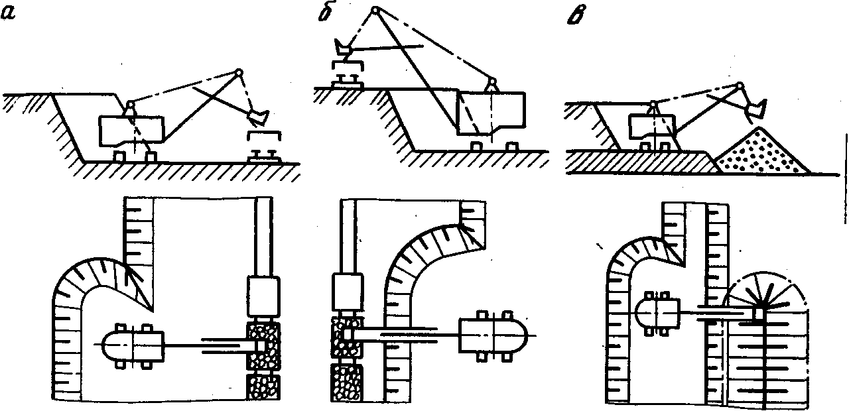
Рис. 3.8. Схемы работы мехлопат в торцовом забое с погрузкой горной массы в средства транспорта на горизонте установки экскаватора (а), выше гори­зонта установки экскаватора (б), с разгрузкой в отвал (в)

Slide 8
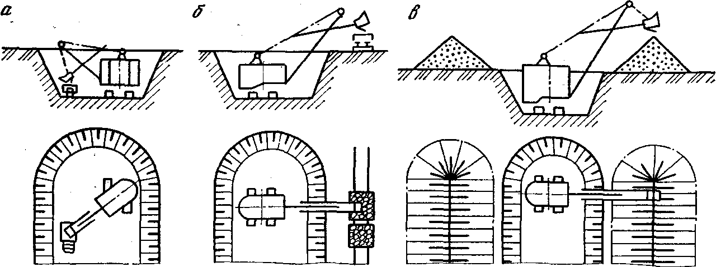
В устойчивых породах (а =60—70°) высота уступа ограничи­вается высотой разгрузки, а в мягких неустойчивых породах— радиусом разгрузки.
Схемы работы вскрышных экскаваторов с верхней погрузкой широко применяются при проведении траншей и нарезке новых горизонтов. Верхняя погрузка позволяет повысить скорость про ведения траншей и улучшить
Рис. 3.9. Схемы работы мехлопат в траншейном забое с погрузкой горной массы в средства транспорта на горизонте установки экскаватора (а), выше горизонта установки экскаватора (б), с разгрузкой на борт выработки (в)

Slide 9
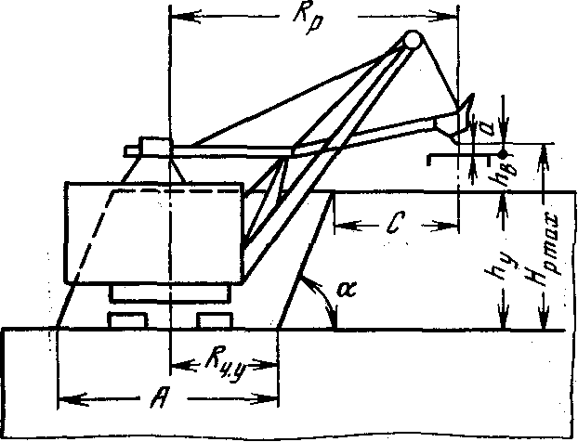
Рис. 3.10. Схема к определению вы­соты уступа при работе мехлопаты с верхней погрузкой горной массы в средства транспорта

Slide 10
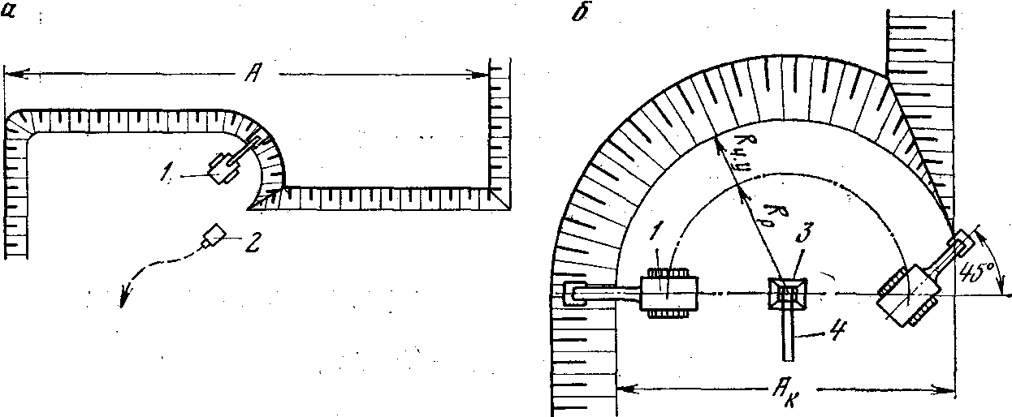
Рис. 3.11. Схема разработки мягких пород широкими заходками при использовании автомобильного (а) и конвейерного (б) транспорта:
1 — экскаватор; 2 — автосамосвал; 3 — бун­кер-питатель; 4 — забойный ленточный кон­вейер

Slide 11
Максимальная ширина забоя определяется радиусом Rч.у чер­пания экскаватора на горизонте установки. При работе боковым забоем по условиям черпания ширина внутренней части забоя не должна превышать этого радиуса. Во внешней части забоя порода эффективно захватывается ковшом при угле поворота 30— 45, т. е. ширина внешней, части забоя должна находиться в пре­делах (0,5—0,7) Rч. у (см. рис. 3.7). Таким образом, по условиям эффективного черпания ширина забоя в мягких породах должна составлять (1,5—1,7)Rч.у. Обычно ширина торцового забоя в мяг­ких породах принимается равной 1,5 Rч.у. Ширина тупикового за­боя, как правило, составляет 2Rч.у. Если возникает необходи­мость иметь более широкий тупиковый забой, экскаватор пере­двигается зигзагообразно или забой разрабатывается короткими поперечными заходками. При ширине тупикового забоя менее 2Rч.у проверяется возможность разворота экскаватора и разме­щения транспортных средств в траншее.
В условиях мягких пород, разрабатываемых боковым забоем с использованием железнодорожного транспорта, рельсовые пути располагаются параллельно уступу на расстоянии (0,8— 0,9) Rp max от оси экскаватора (см. рис. 3.8). В случае применения автомо­бильного транспорта возможна работа заходками шириной 50 м и более (панелями) (рис. 3.11). Автосамосвалы под погрузку мо­гут устанавливаться сбоку от экскаватора и позади него. По­грузка на ленточные конвейеры осуществляется через бункер-пи­татель, располагаемый сбоку или позади экскаватора (см. рис. 3.11). В этом случае ширина заходки Ак= 1,7Rч.у+2Rр.р Rр (где Rр.р=0,8—0,9—коэффициент использования радиуса раз­грузки).

Slide 12
В разрыхленных скальных породах профиль забоя устанав­ливается соответственно углу их естественного откоса. Забой имеет неодинаковую высоту по ширине, развала взорванных по­род. Ширина развала зависит от высоты уступа, ширины заходки по целику, взрываемости пород, параметров буровзрывных работ и схем взрывания. В практике ширина развала изменяется в пре­делах (1,3-5) hу. .
Схемы выемки и погрузки скальных пород зависят от вида применяемого, транспорта. При использовании железнодорожного транспорта применяются следующие схемы выемки и погрузки. В случае сотрясательного взрывания сильнотрещиноватых полу­скальных пород развал взорванной породы отрабатывается одной заходкой (рис. 3.12). Взрывные работы производятся перед ук­ладкой железнодорожного пути или после его укладки. Это воз­можно при условии, если ширина (м) развала
В≤ R_{ч.у.}+ R_{р} – С/
.где С/ =2,5-3 - расстояние между нижней бровкой развала и осью пути, м
При взрывании среднетрещиноватых полускальных и реже скальных пород развал отрабатывается двумя заходками. После отработки первой заходки путь переносится на новую трассу и отрабатывается вторая заходка, затем взры­вается новый блок. При этим ширина развала
В≤ R_{ч.у.}+ R_{р} + А – С/
где А — шаг переукладки пути, м.
В условиях многорядного взрывания скальных пород ширина развала составляет 50—70 м. Развал в этом случае отрабатыва­ется несколькими заходками. Пути перед взрывом убираются за пределы предполагаемого развала или вывозятся за пределы взры­ваемого блока.

Slide 13
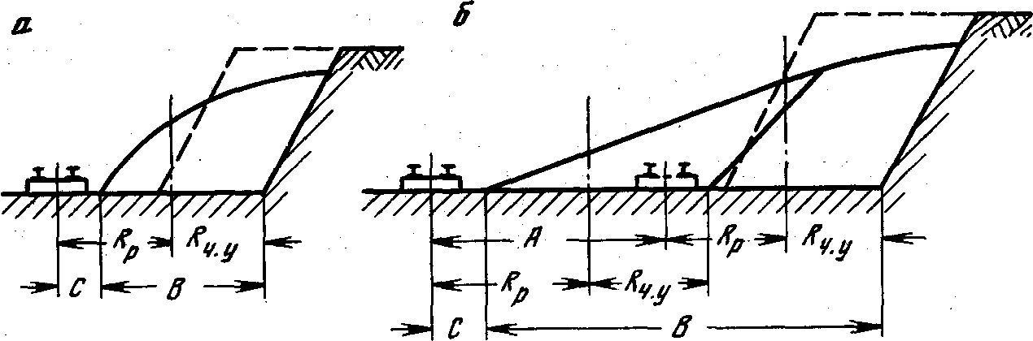
При автомобильном транспорте отработка развала взорван­ной породы, может осуществляться узкими заходками шириной Ау=(0,5—1)Rч.у, нормальными заходками шириной Ан=(1,5— 1,7) Rч.у, широкими заходками (панелями).
В случае использования конвейерного транспорта погрузка взорванной горной массы осуществляется через бункера-питатели, оборудованные колосниковыми грохотами. При значительной крупности горной массы используются передвижные дробильные
Рис. 3.12. Схема отработки развала взорванных пород одной (а) и двумя (б) заходками

Slide 14
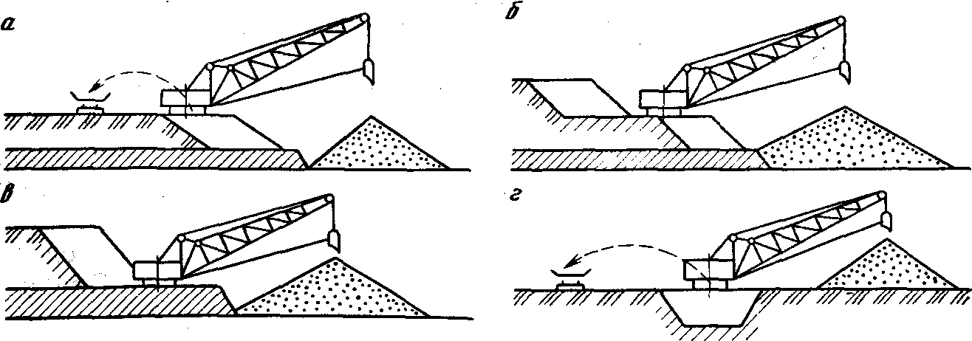
Рис. 3.13. Схемы работы драглайна:
а, б, в—торцовым забоем с расположением драглайна соответственно на кровле уступа, промежуточной площадке и почве уступа; г — тупиковым забоем с расположением драг­лайна на кровле уступа

Slide 15
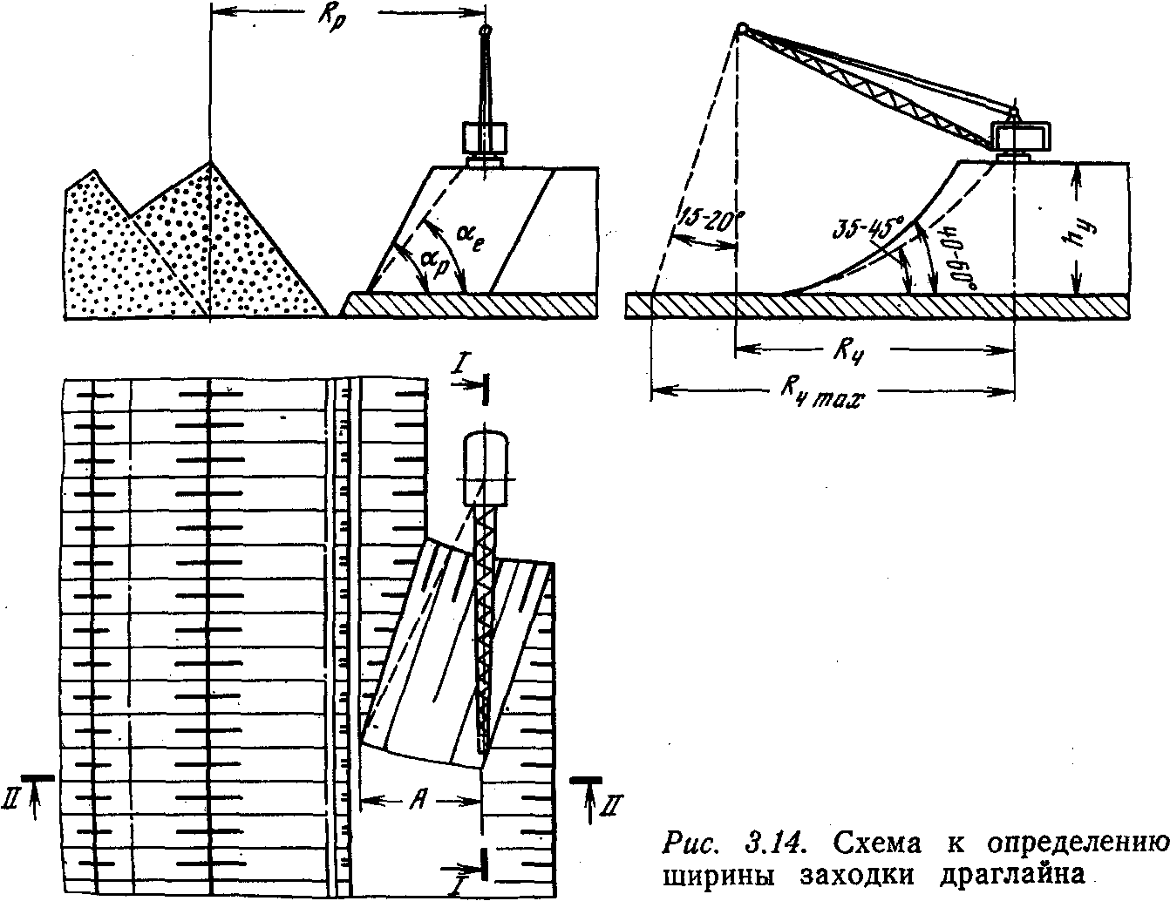

Slide 16
агрегаты. Для уменьшения числа передвижек забойных конвейе­ров применяются конвейерные перегружатели. Драглайн может разрабатывать породы торцовым и тупико­вым забоями. При этом он может располагаться на кровле уступа, промежуточной площадке и почве уступа.
В случае расположения драглайна на кровле уступа горная масса разгружается в отвал или в транспортные средства. Забой драглайна имеет криволинейный профиль, соответствующий тра­ектории движения ковша. Возможная высота забоя определяется паспортной глубиной черпания, углом откоса забоя и местом ус­тановки драглайна. Максимальная ширина (м) заходки
А_{mах} = R_{ч} (sin ω ₁ + sin ω ₂ ),
где ω ₁ =30—45, ω ₂ =30—45—угол поворота драглайна от оси его хода соответственно в сторону массива и выработанного про­странства (рис. 3.14), градусы.
Для драглайнов ЭШ-4/45, ЭШ-8/60, ЭШ-15/90, ЭШ-90/100 ши­рина заходки равна соответственно 23, 29, 42, 47 м.
Схема с расположением драглайна на промежуточной пло­щадке применяется при использовании мощных драглайнов с ков­шом вместимостью 8—10 м³ и более с целью одновременной от­работки более высокого уступа, так как ось хода драглайна сме­щается ближе к отвалу. Угол откоса забоя при разработке верхнего подуступа для предотвращения скольжения ковша не дол­жен превышать 25°. Высота верхнего подуступа должна удовлет­ворять условию hув (0,7—0,8) Нр. Производительность драглайна при верхнем черпании, как правило, на 10—15 % ниже, чем при нижнем черпании.
На почве разрабатываемого уступа драглайн располагают редко (в основном при разработке неустойчивых пород).
Драглайны составляют около 15 % парка одноковшовых экс­каваторов в стране. Ими выполняется около 15 % объемов гор­ных и земляных работ. На карьерах они в основном применяются для перевалки породы в выработанное пространство.

